Slide 1
ЕКГ Контролирана 64-МСКТ ангиографија
-Дијагностицирање на акутна аортна дисекција
Радиолошки Технолог Маноилов Михајло
Специјална болница по хируршки болести
“Филип Втори” - Скопје, Македонија
Септември 2012

Slide 2
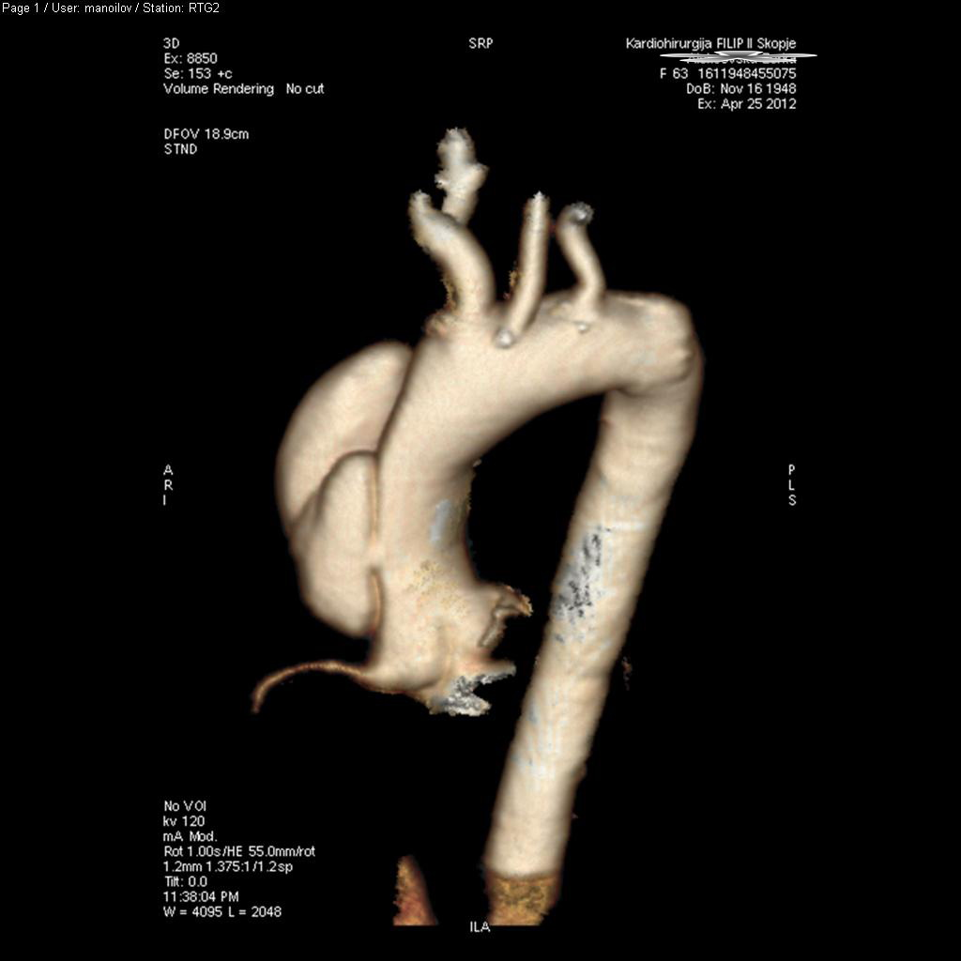
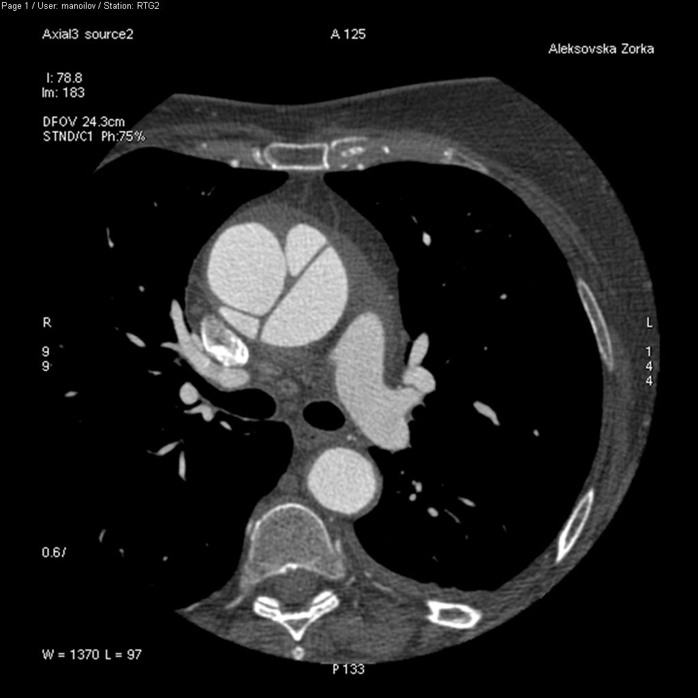
Што претставува Ао. дисекција?
Аортна дисекција претставува сериозна витално загрозувачка состојба при која доага до раслојување или кинење на аортниот лумен.
Точниот причинител за оваа состојба не е познат но како ризик фактори се возраста, атеросклерозата, ХТА, Марфан синдром и др.
Почеста кај мажи 40-70 год.

Slide 3
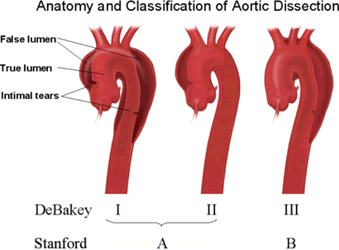
Типови на дисекции
STANFORD A/B
DE BAKEY
Дисекција на Ао асц. е 2-3 пати почеста од абд.дисекција
33% од пациентите егзитираат во првите 24 часа
50% во првите 48 часа
75% за 14 дена
Подолго од 14 дена преминува во хронична дисекција која има многу подобра прогноза

Slide 4
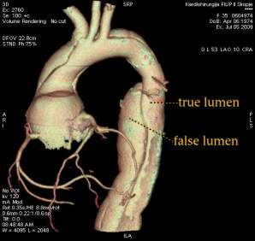
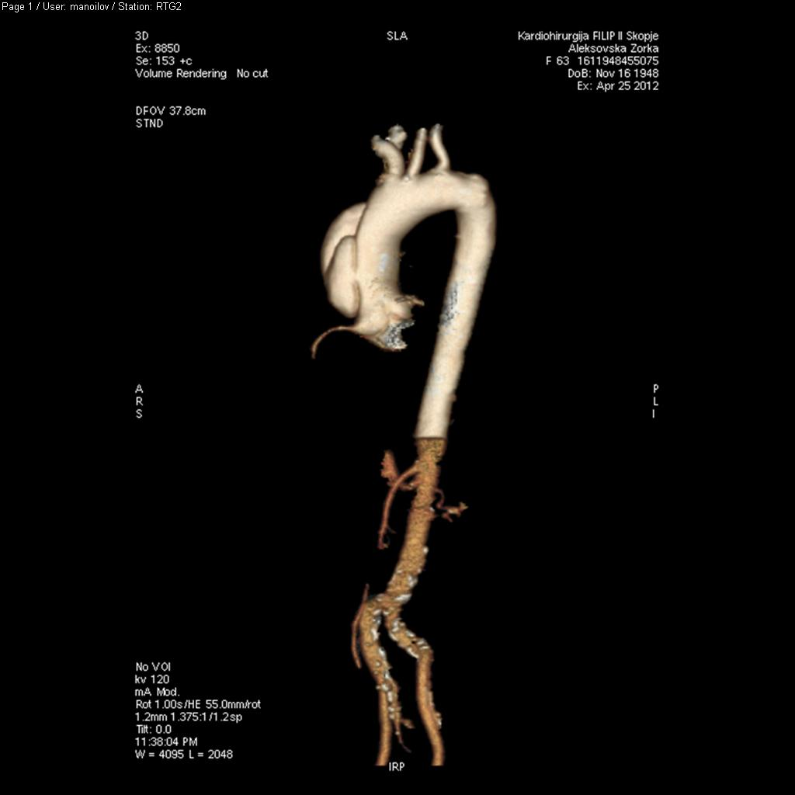
Типови на дисекции
Stanford A/De BakeyII
Stanford A/De BakeyI
Stanford B/De Bakey III

Slide 5
64 –МСКТ на Аорта
Современа неинвазивна дијагностичка метода за волуметриски приказ на аортата и коронарните крвни садови
Современа, неинвазивна метода за волуметриски приказ на коронарните крвните садови

Slide 6
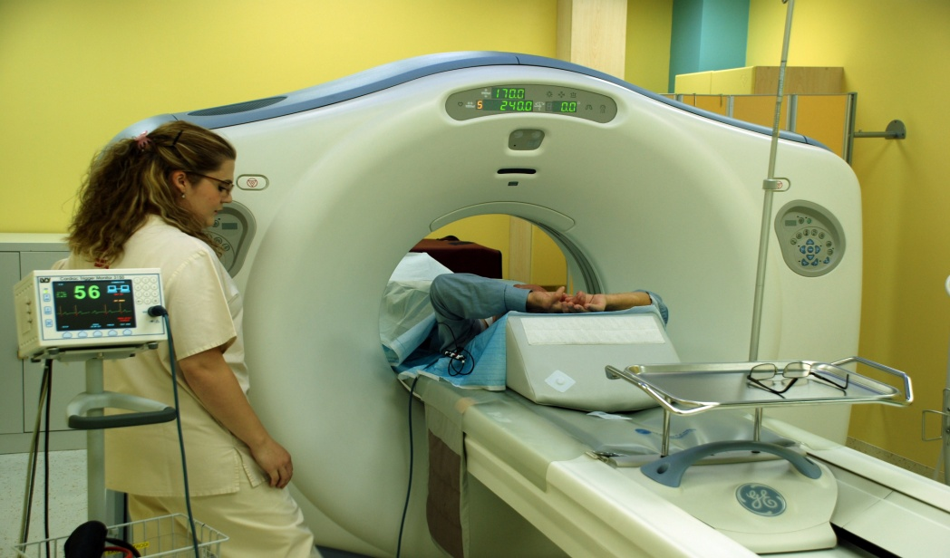
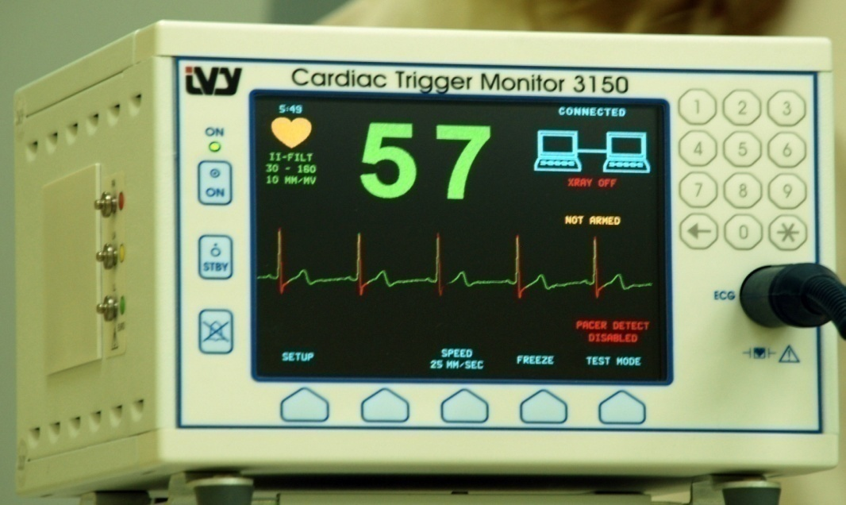
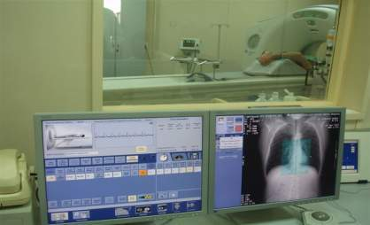
Припрема на пациентот
Идеално менаџирање со состојбата на пациентот
ЕКГ
Анамнеза
Лабараторија
Пласирање на И.В. канила

Slide 7
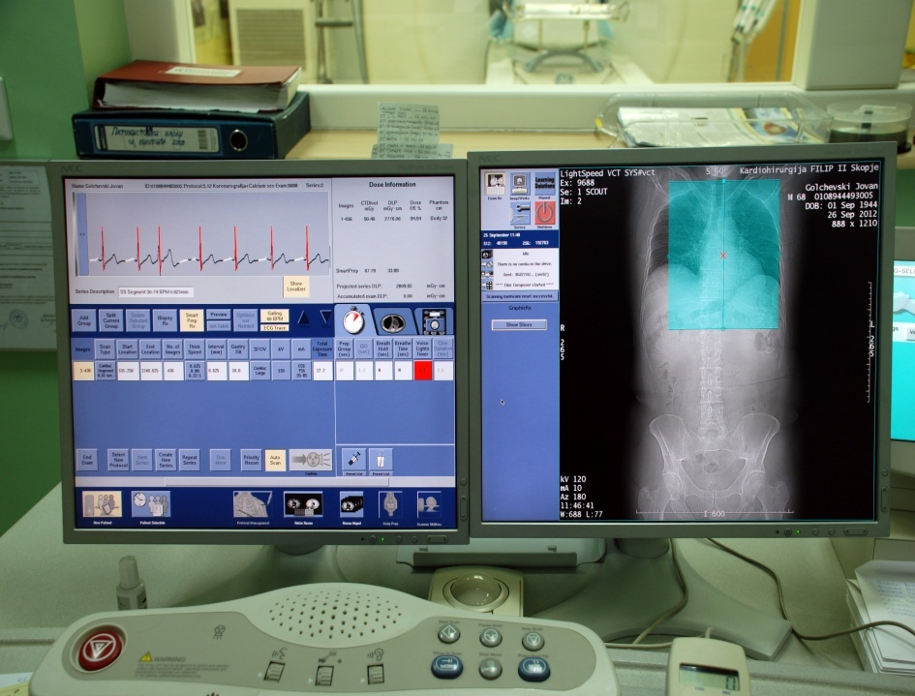
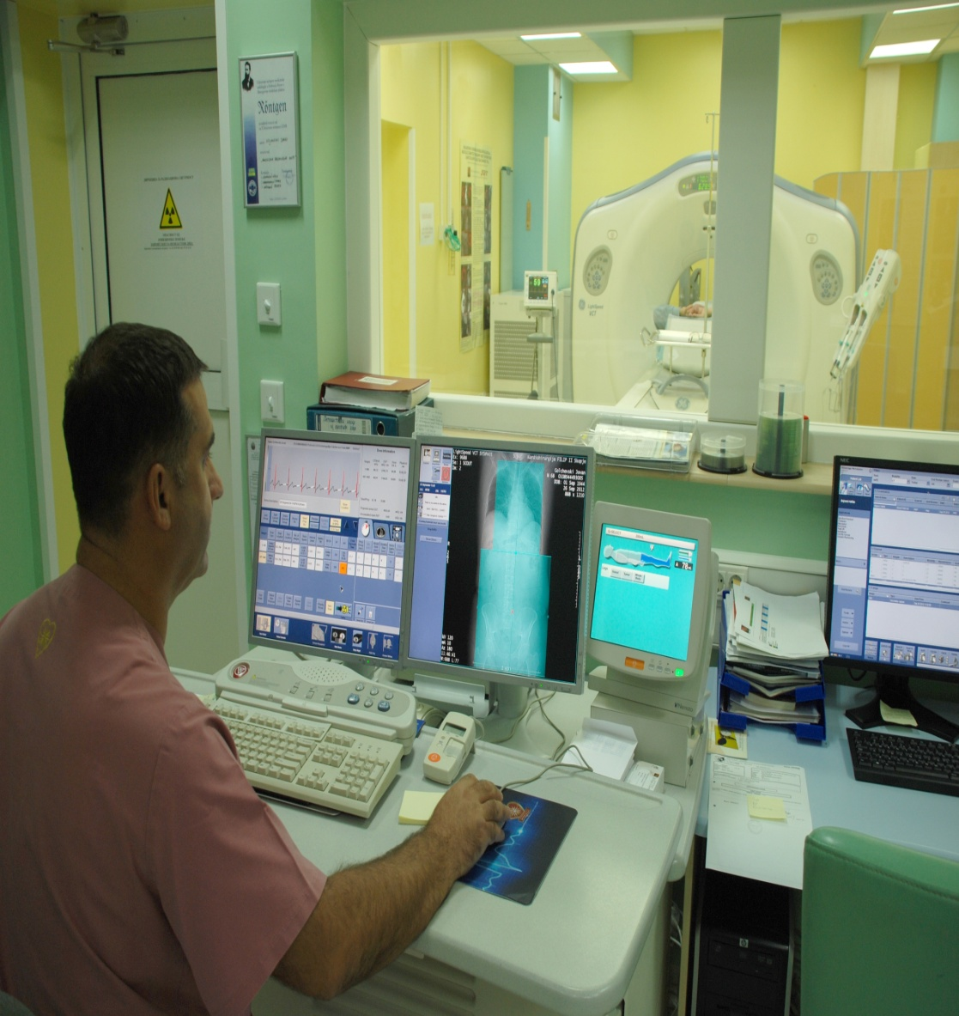
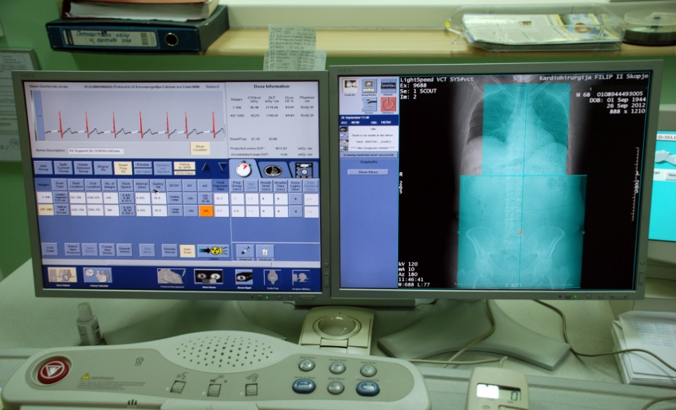
ПРОТОКОЛ ЗА СНИМАЊЕ

Slide 8
ЕКГ контролирана 64-МСКТ ангиографија на аорта како неинвазивна техника на снимање претставува најсоодветен метод за евалуација на акутна аортна дисекција, а во исто време со користењето на кардиак протоколот овозможува приказ и на коронарните крвни садови и валвулите и сето тоа со одличен квалитет со беспрекорна визуализација и постпроцесинг.
Артефактите кои се појавуваат при движењето на асцендентниот дел на аортата и валвулите со овој метод се сигнификантно редуцирани .

Slide 9
Приказ на аорта со коронарни крвни садови
Пред оп.
Пост оп.

Slide 10
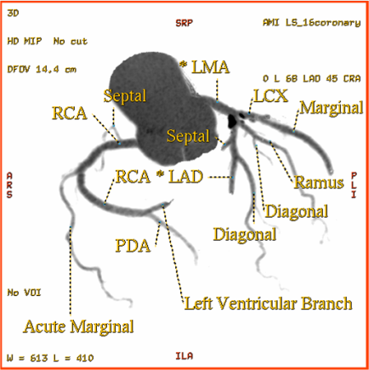
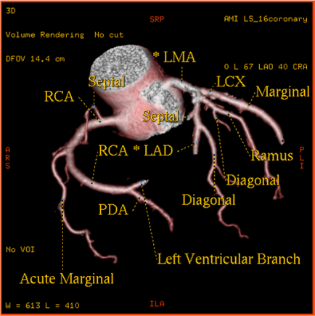
Коронарни артерии-3Д проекција при дијагностицирање на Ао дискекција

Slide 11
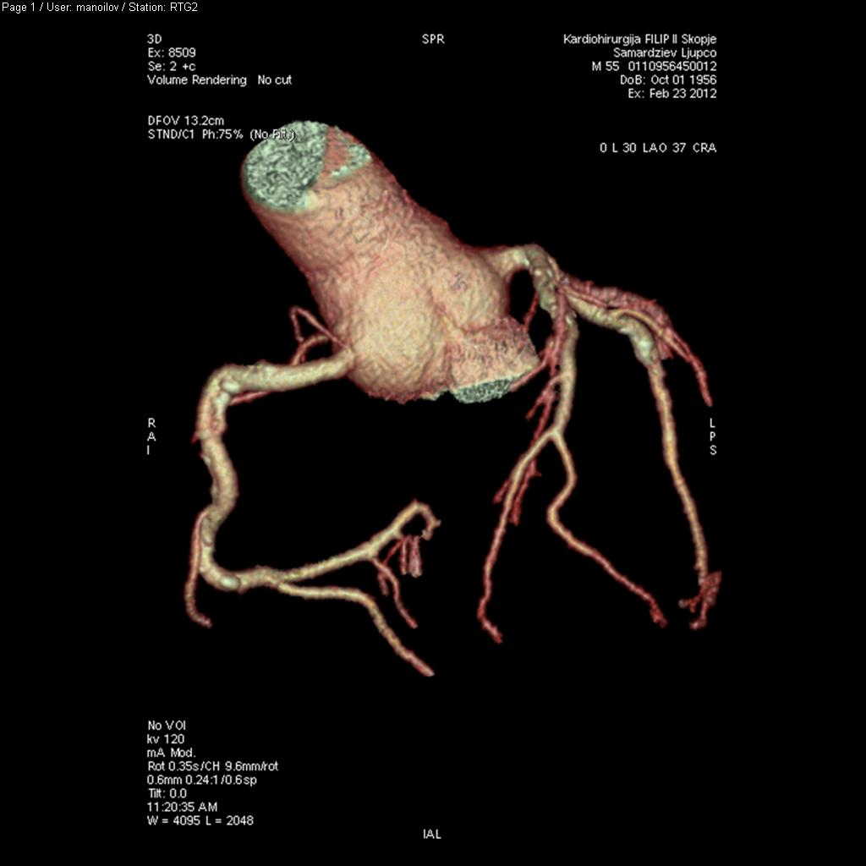
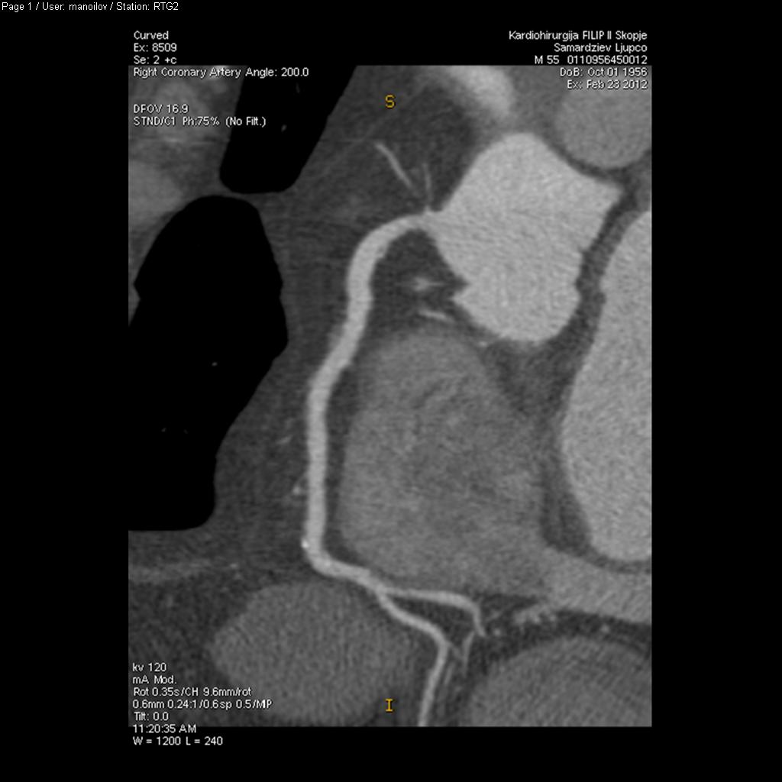
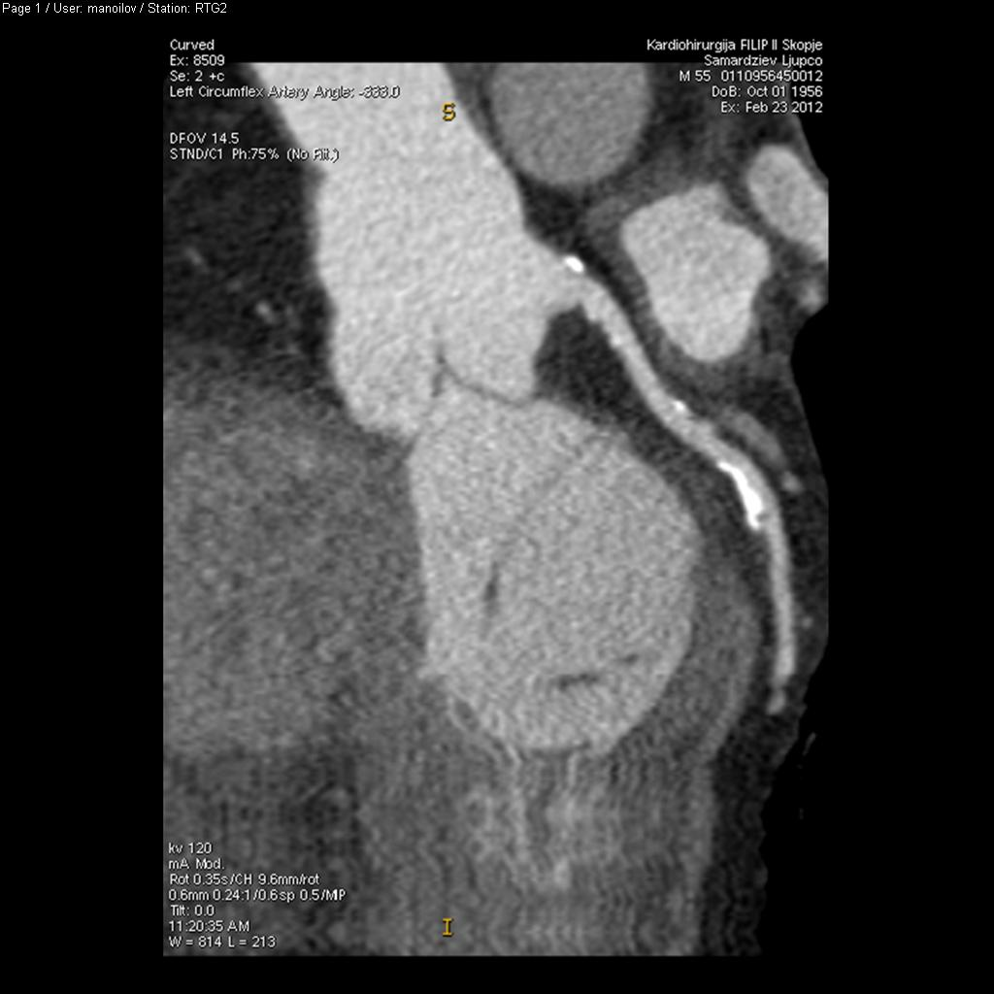
3-Д структурен приказ на коронарните крвни садови

Slide 12
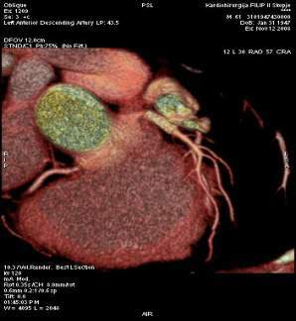
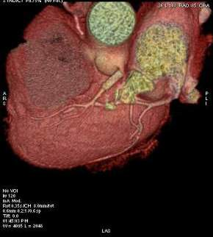
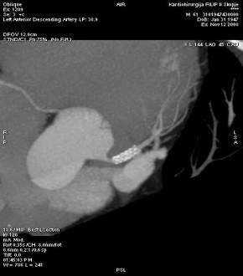
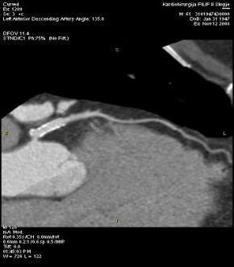
Одличен приказ на сите структури на срцевиот мускул, останатите крвни садови како и приказ на стентови доколку се пласирани.

Slide 13
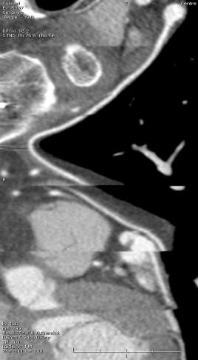
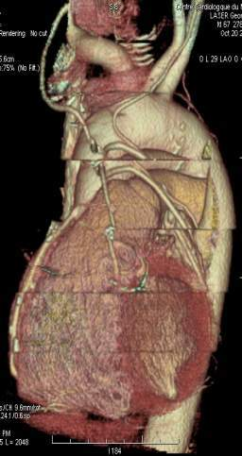
ЕКГ Контролирана 64-МСКТ ангиографија -Дијагностицирање на акутна аортна дисекција
Ограничувања:
Поголема срцева фреквенција од 70-85 во мин
Несоработка со пациентот поради неговата тешка состојба
Внимателно:
тешки облици на дијабетес мелитус
бубрежна инсуфициенција
хипертиреоза

Slide 14
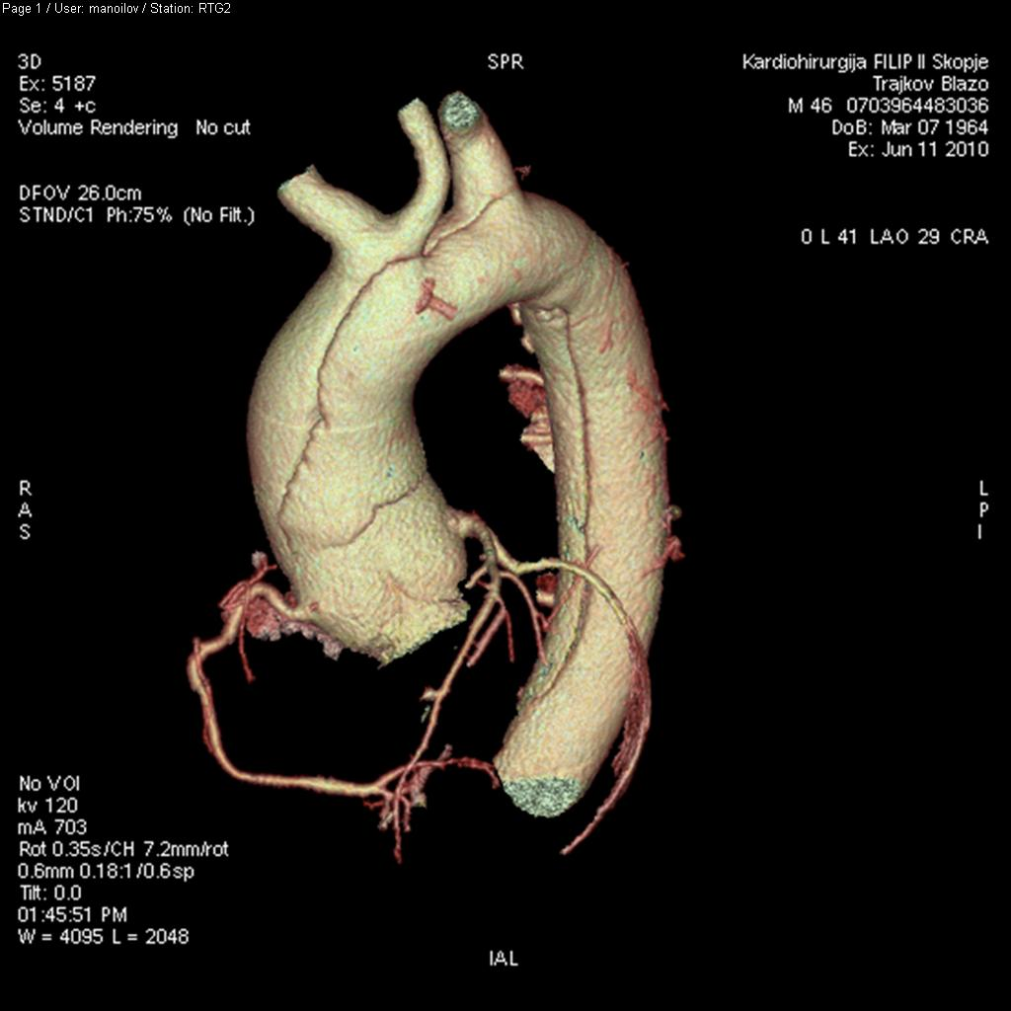
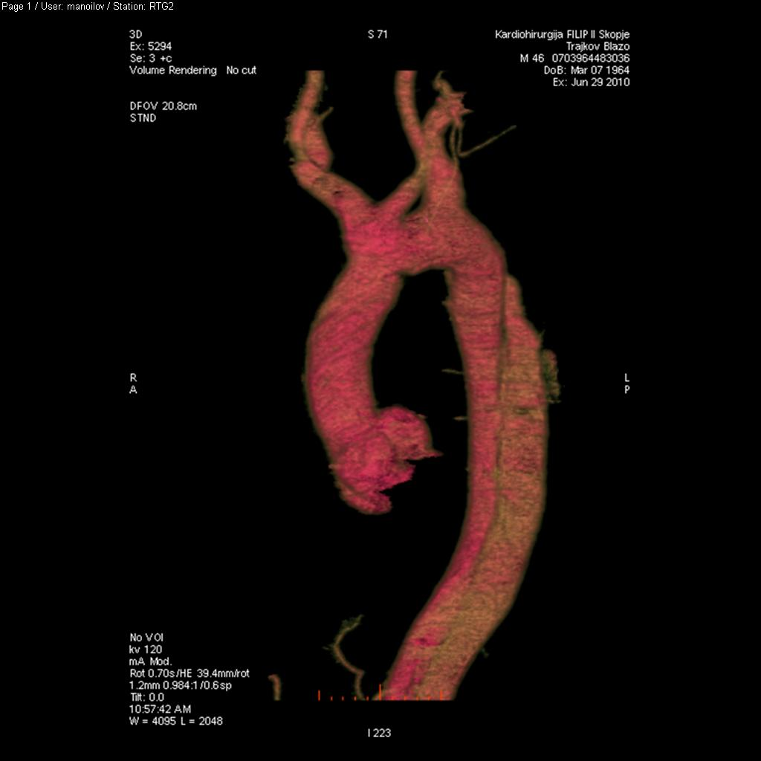
Третман на аортни дисекции
Третманот пред се зависи од процената на кардиохирургот како резултат на претходната дијагностика, но најчесто е хируршки, што подразбира замена на делот со интимален флеп со протеза (графт).
Хроничните аортни дисекции на градната аорта најчесто се третираат на конзервативен начин со медикаментозна терапија.
Пред оп.
Пост оп.

Slide 15
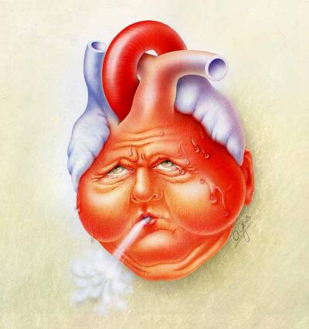
ПРАШАЊА ? ?

